Slide 1
Diagnostika a pohybový systém v ontogenezi
Specifika diagnostiky u seniorů

Slide 2
Anamnéza
OA: celkový přehled – kdy, co, kompenzováno (především nemoci mající vztah k preskripci pohybové aktivity) (DM, HT, KVO, osteoporóza, polyneuropatie, TEP KYK, TEP KOK,…)
FA: přehled, může napovědět více o OA (! Léky ovlivňující TF (B-bokátory, léky na ředění krve)
SpA: většinou napoví i o celkovém přístupu člověka k pohybu
RA: postupně klesá na významu
PA: dlouhodobější zaměstnání, která by mohla mít vliv PA člověka
SA: sociální zázemí, sebeobsluha

Slide 3
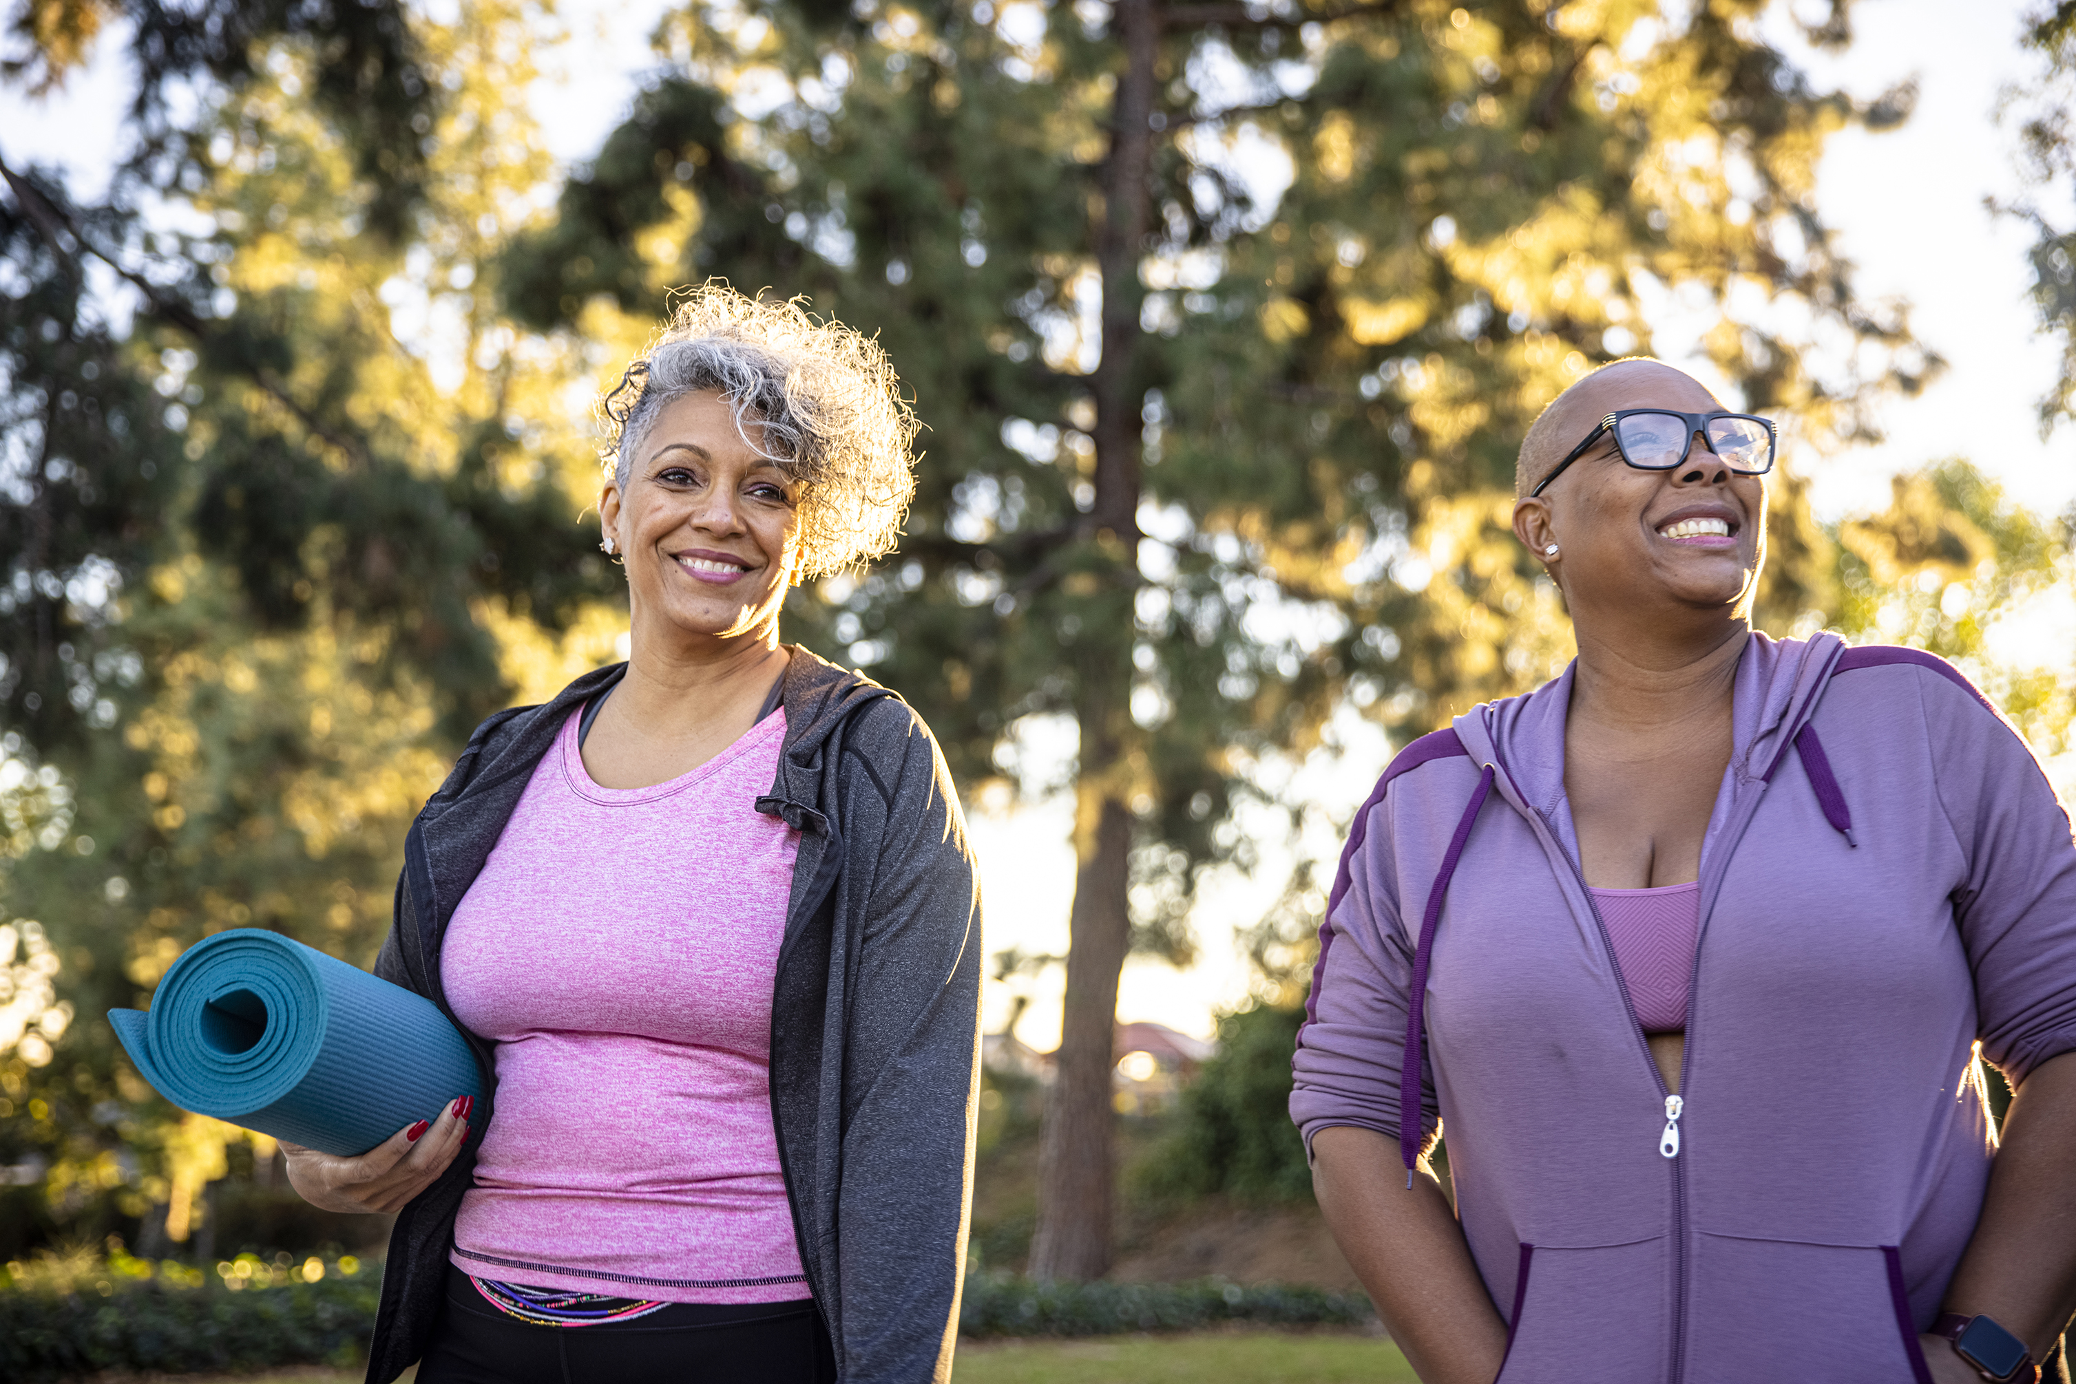
Další diagnostika
Kineziologický rozbor
  Vyšetření pohledem
  Vyšetření dynamických stereotypů pohybu
  Vyšetření ROM, zkrácených svalů
  Vyšetření stoje a chůze
  Vyšetření rovnováhy
  Specifická vyšetření – segment
Co nám toto vyšetření říká ?
Co jsme schopni s výsledky dělat?
Musíme brát v úvahu přítomnost involučních změn i strukturální změn PA.

Slide 4
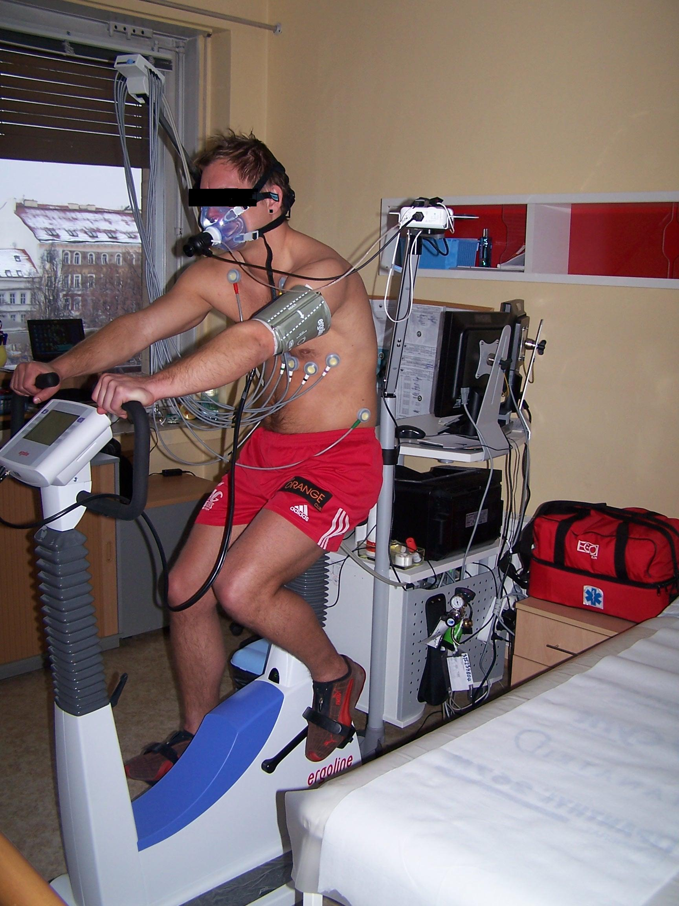
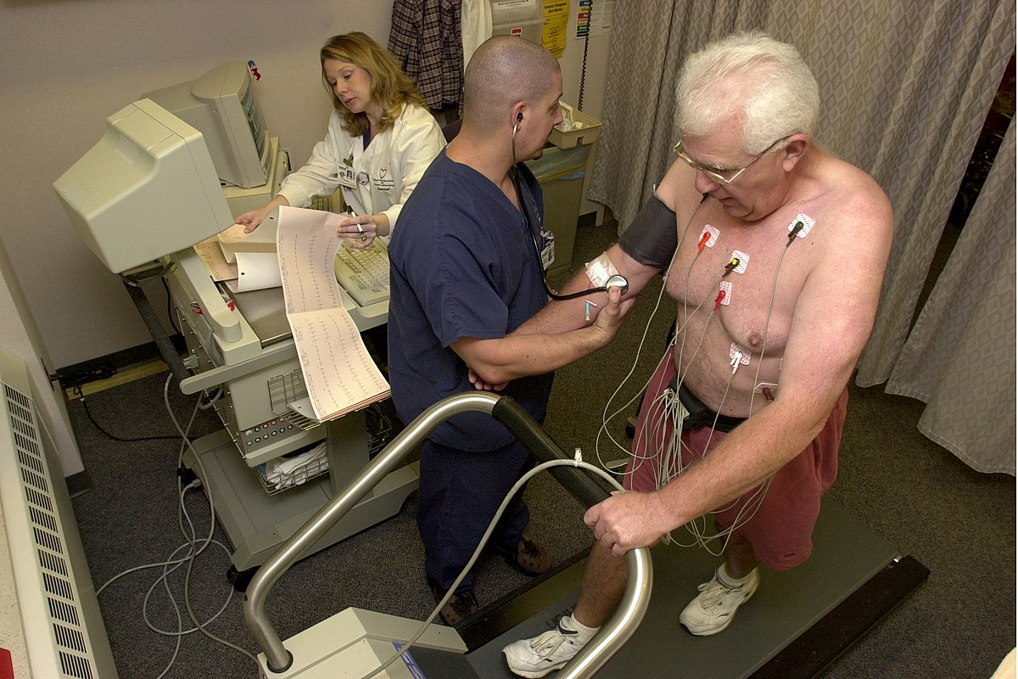
Další možnosti diagnostiky:
Přístrojová diagnostika
  Zátěžové testy
Stock footage taken at Beaumont Hospital. 14:18, 28 October 2006 (UTC)
https://int2.lf1.cuni.cz/1LFIK-64.html

Slide 5
Další možnosti diagnostiky – funkční zdatnost
Senior fitness test
Co testujeme?
Síla DK
  Sed-vztyk ze židle = chair stand
Síla HK
  Flexe v lokti = arm curl
Flexibilita
  Test ohnutého předklonu = chair sit and reach
  Test spojení prstů za záda = back scratch
Koordinace, dynamická rovnováha
  Chůze okolo mety = 8 ft. Up and Go
Zdatnost (aerobní zdatnost)
  6 minutový chodecký test
  2 minutový step test (alternativa)

Slide 6
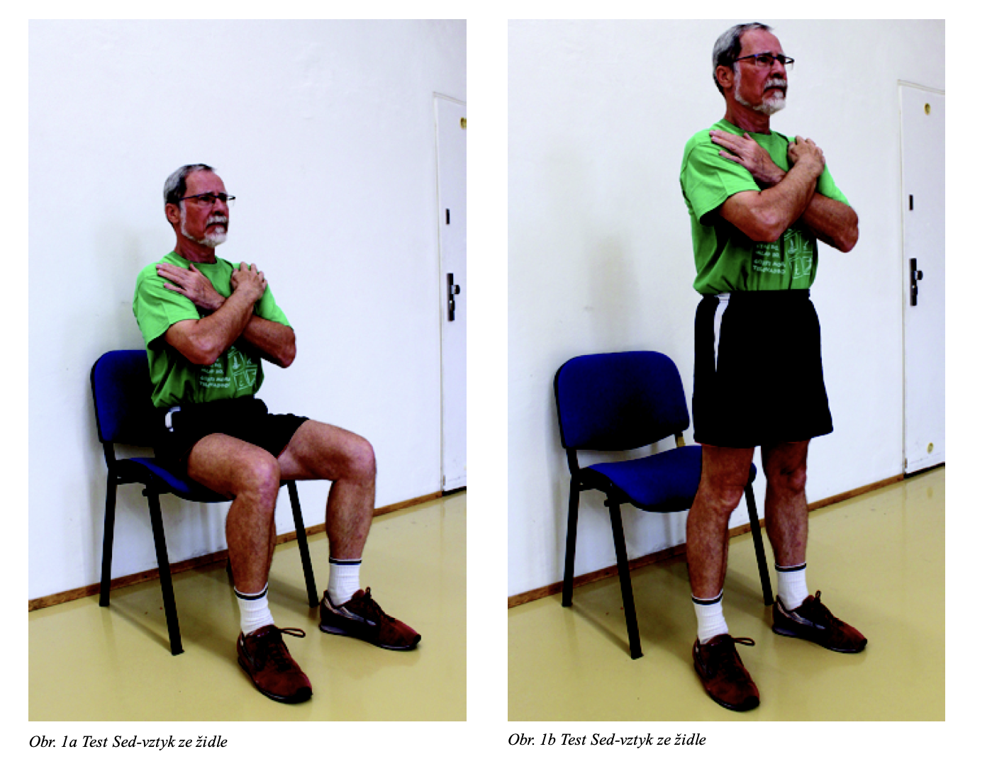
Síla DK – sed a vztyk ze židle
30 sekund
Ruce složené zkřižmo na ramenou
43 cm vysoká židle bez opěrek na ruce
modifikace
https://dl1.cuni.cz/pluginfile.php/513717/mod_resource/content/1/Dadova_SeniorFitnessTest4REH2017.pdf

Slide 7
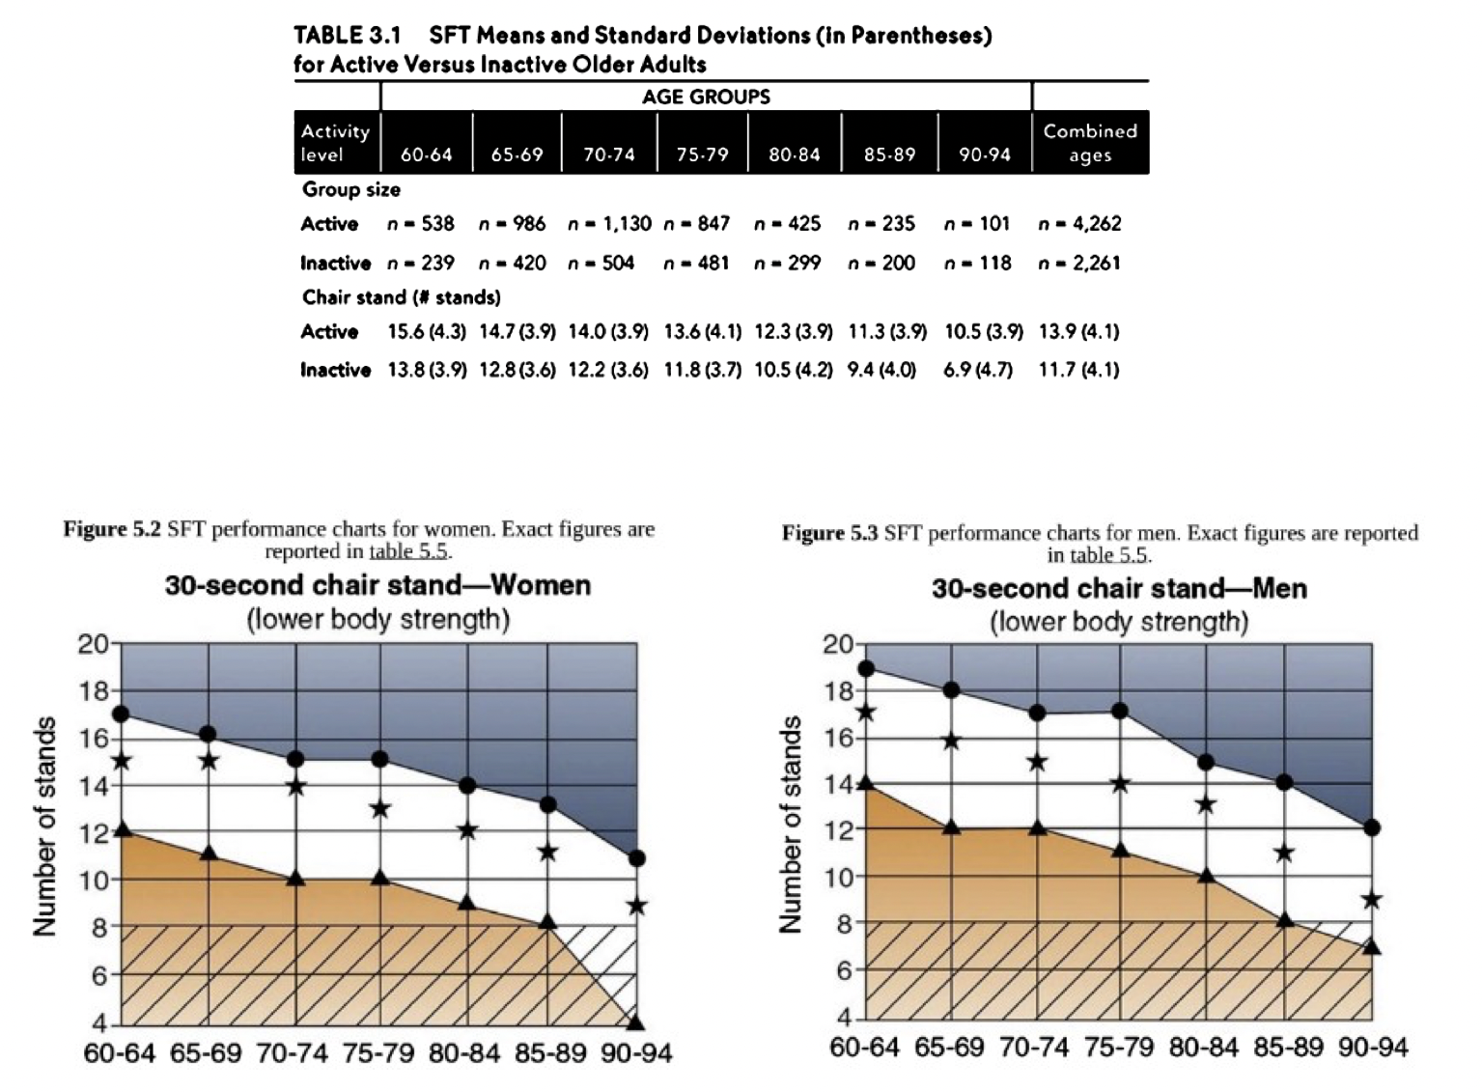
https://is.muni.cz/auth/el/fsps/jaro2021/np4443/um/Diagnostika_sily_dolnich_koncetin.pdf

Slide 8
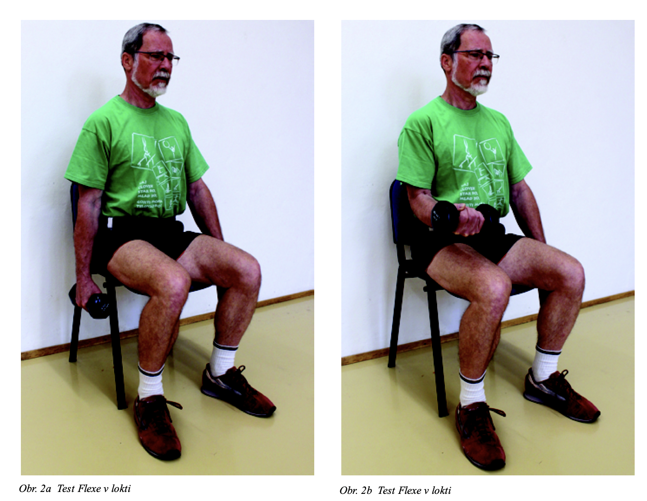
Síla HK – flexe v lokti
30 sekund
Činka 2,3 kg pro ženy / 3,6 kg pro muže
https://dl1.cuni.cz/pluginfile.php/513717/mod_resource/content/1/Dadova_SeniorFitnessTest4REH2017.pdf

Slide 9
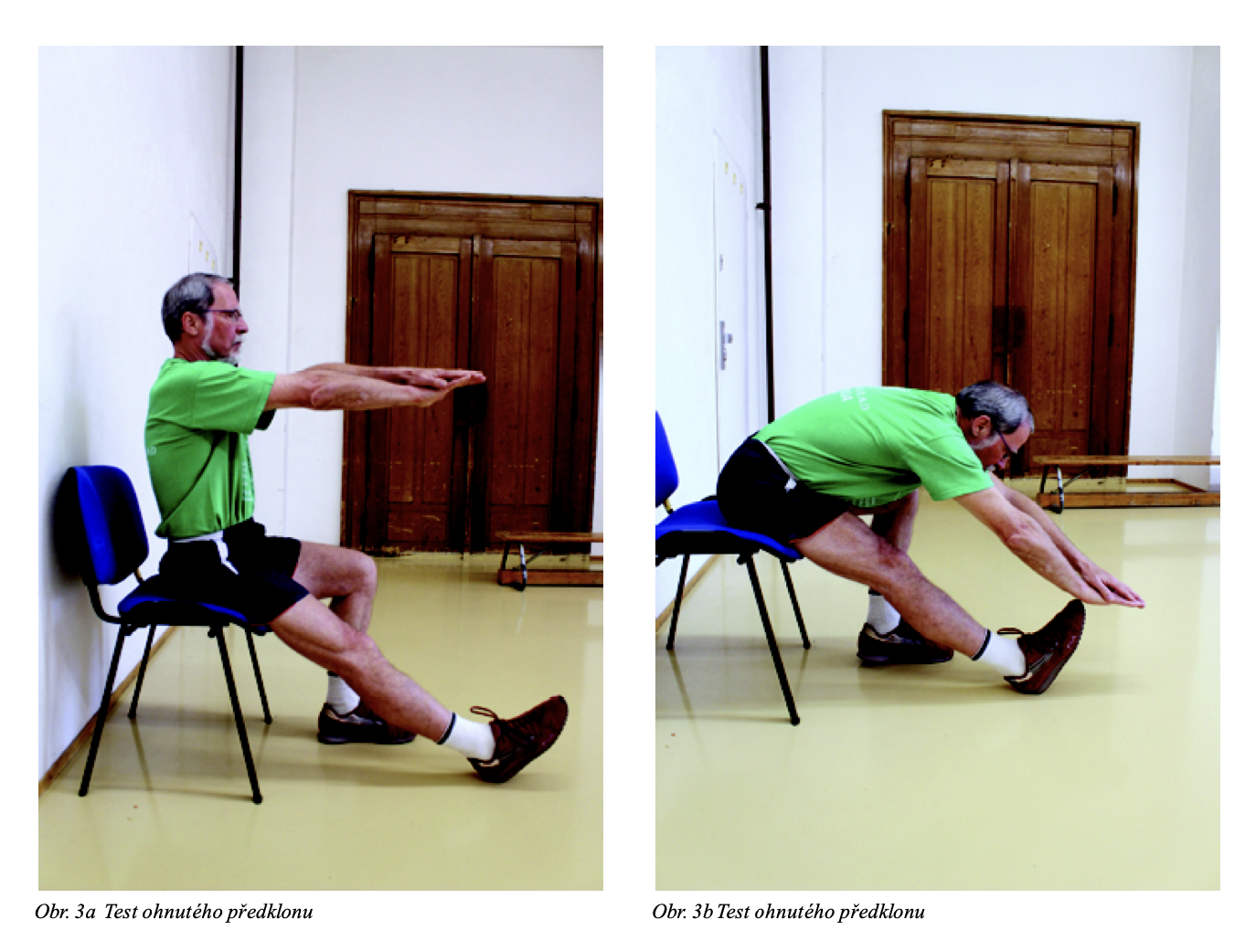
Flexibilita - Test ohnutého předklonu
Sed na okraji židle
Jedna DK flektovaná, jedna DK natažená (přitažená špička)
Předklon za nataženými pažemi
Hodnotí se kolik chybí / přesah prstů od palce
https://dl1.cuni.cz/pluginfile.php/513717/mod_resource/content/1/Dadova_SeniorFitnessTest4REH2017.pdf

Slide 10
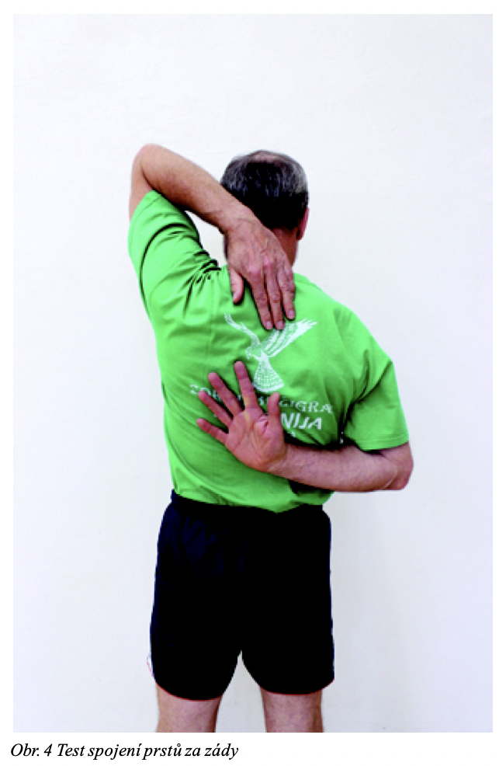
Flexibilita – Test spojení prstů za zády
Odpovídá testů zapažených paží dle Jandy
Hodnotí se vzdálenost nebo přesah prstů
https://dl1.cuni.cz/pluginfile.php/513717/mod_resource/content/1/Dadova_SeniorFitnessTest4REH2017.pdf

Slide 11
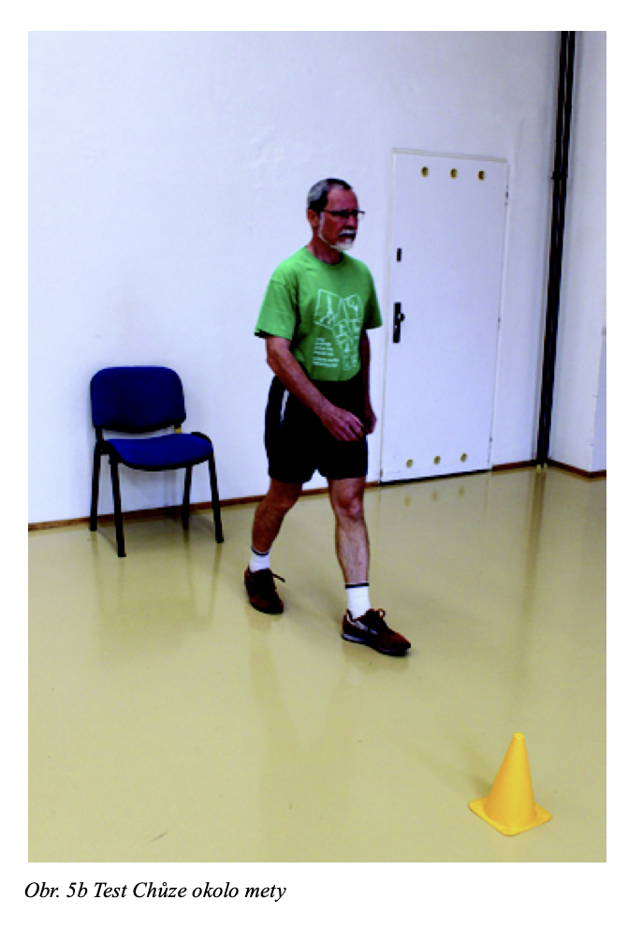
Dynamická rovnováha, obratnost
Chůze okolo mety
TO sedí na židli – vstane – obejde kužel ve vzdálenost 2,4 m (8 ft.) a vrátí se zpět k židli a posadí se
Hodnotí se čas (s)
https://dl1.cuni.cz/pluginfile.php/513717/mod_resource/content/1/Dadova_SeniorFitnessTest4REH2017.pdf

Slide 12
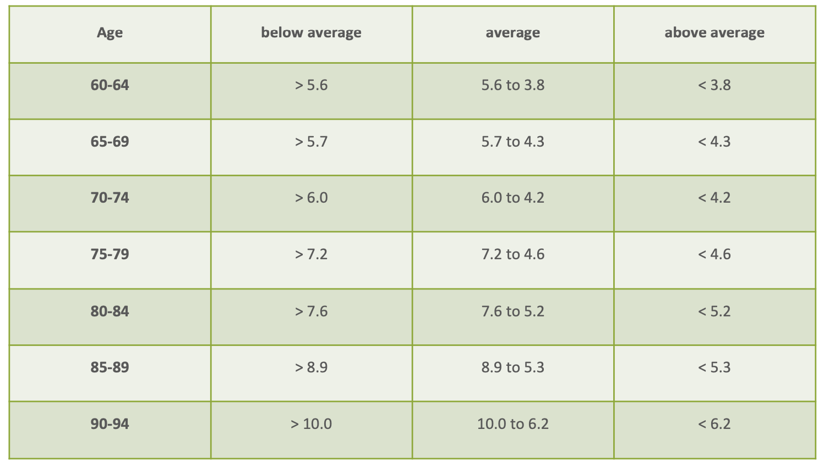
Muži
https://is.muni.cz/auth/el/fsps/jaro2021/np4443/um/Diagnostika_a_rozvoj_funkcniho_stavu_-_rychlost.pdf

Slide 13
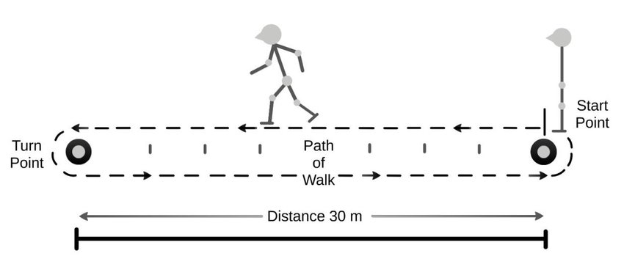
Aerobní zdatnost
https://www.researchgate.net/publication/315698817_The_effectiveness_of_exercise_interventions_and_the_factors_associated_with_the_physical_performance_in_older_adults/figures?lo=1&utm_source=google&utm_medium=organic

Slide 14
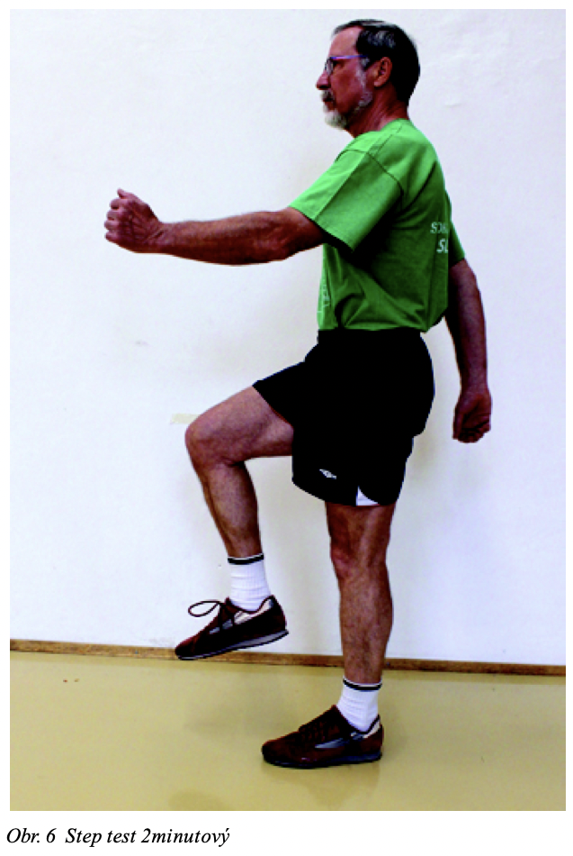
Aerobní zdatnost – step test
Alternativní – šetří čas i prostor
TO pochoduje na místě po dobu 2 minut
Musí zvednout kolena do úrovně spojnice mezi patelou a SIAS
Počítají se zdvihy pravého kolene do této úrovně
https://dl1.cuni.cz/pluginfile.php/513717/mod_resource/content/1/Dadova_SeniorFitnessTest4REH2017.pdf

Slide 15
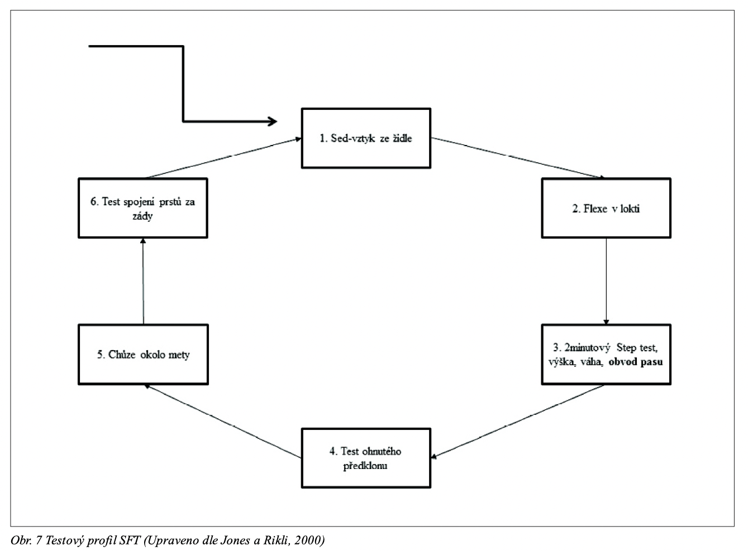
Zásady testování
Proškolený personál
Zajištění bezpečnosti a první pomoci
Nácvik techniky, vysvětlení průběhu
Před testování rozcvičení a zahřátí
https://dl1.cuni.cz/pluginfile.php/513717/mod_resource/content/1/Dadova_SeniorFitnessTest4REH2017.pdf
https://www.youtube.com/watch?v=IXrnsh938OI

Slide 16
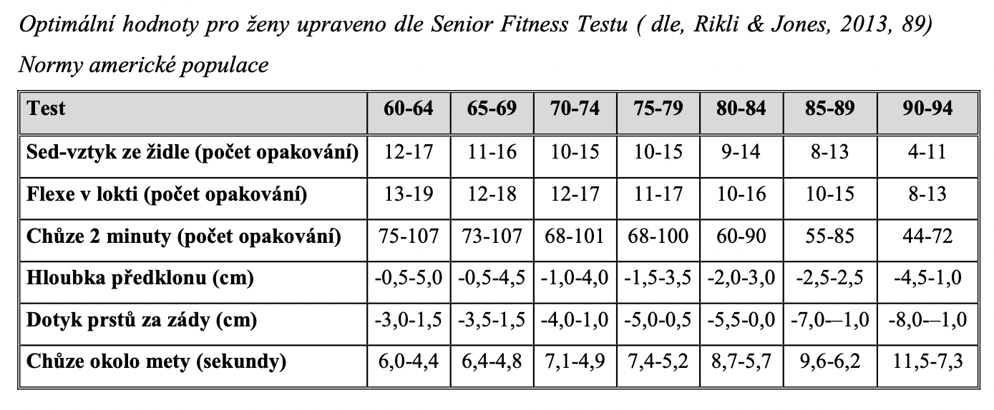
Normy - ženy

Slide 17
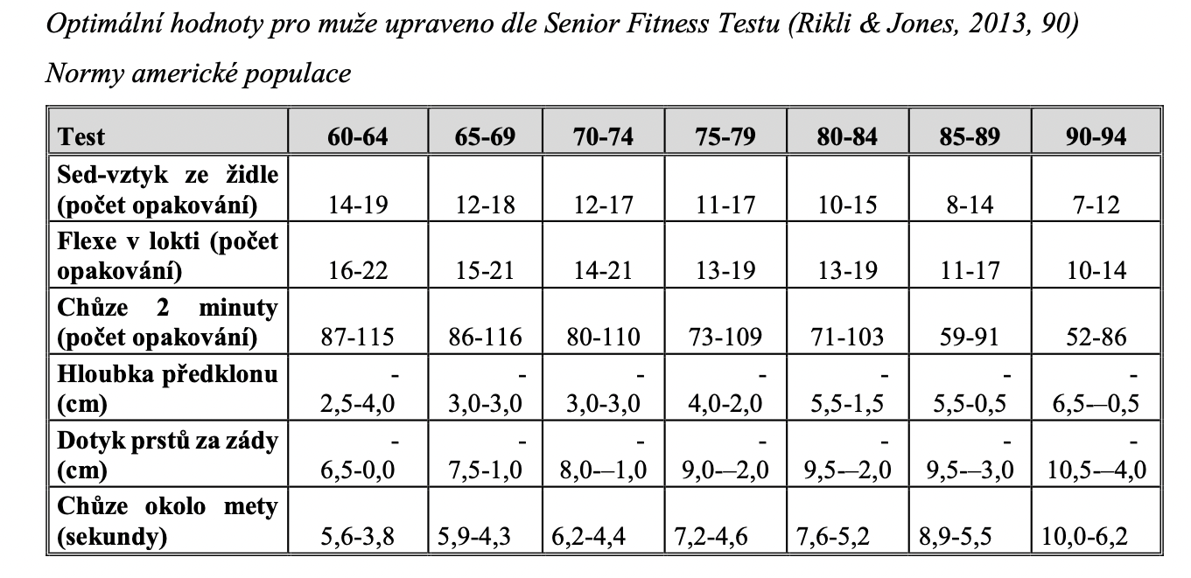
Normy - muži

Slide 18
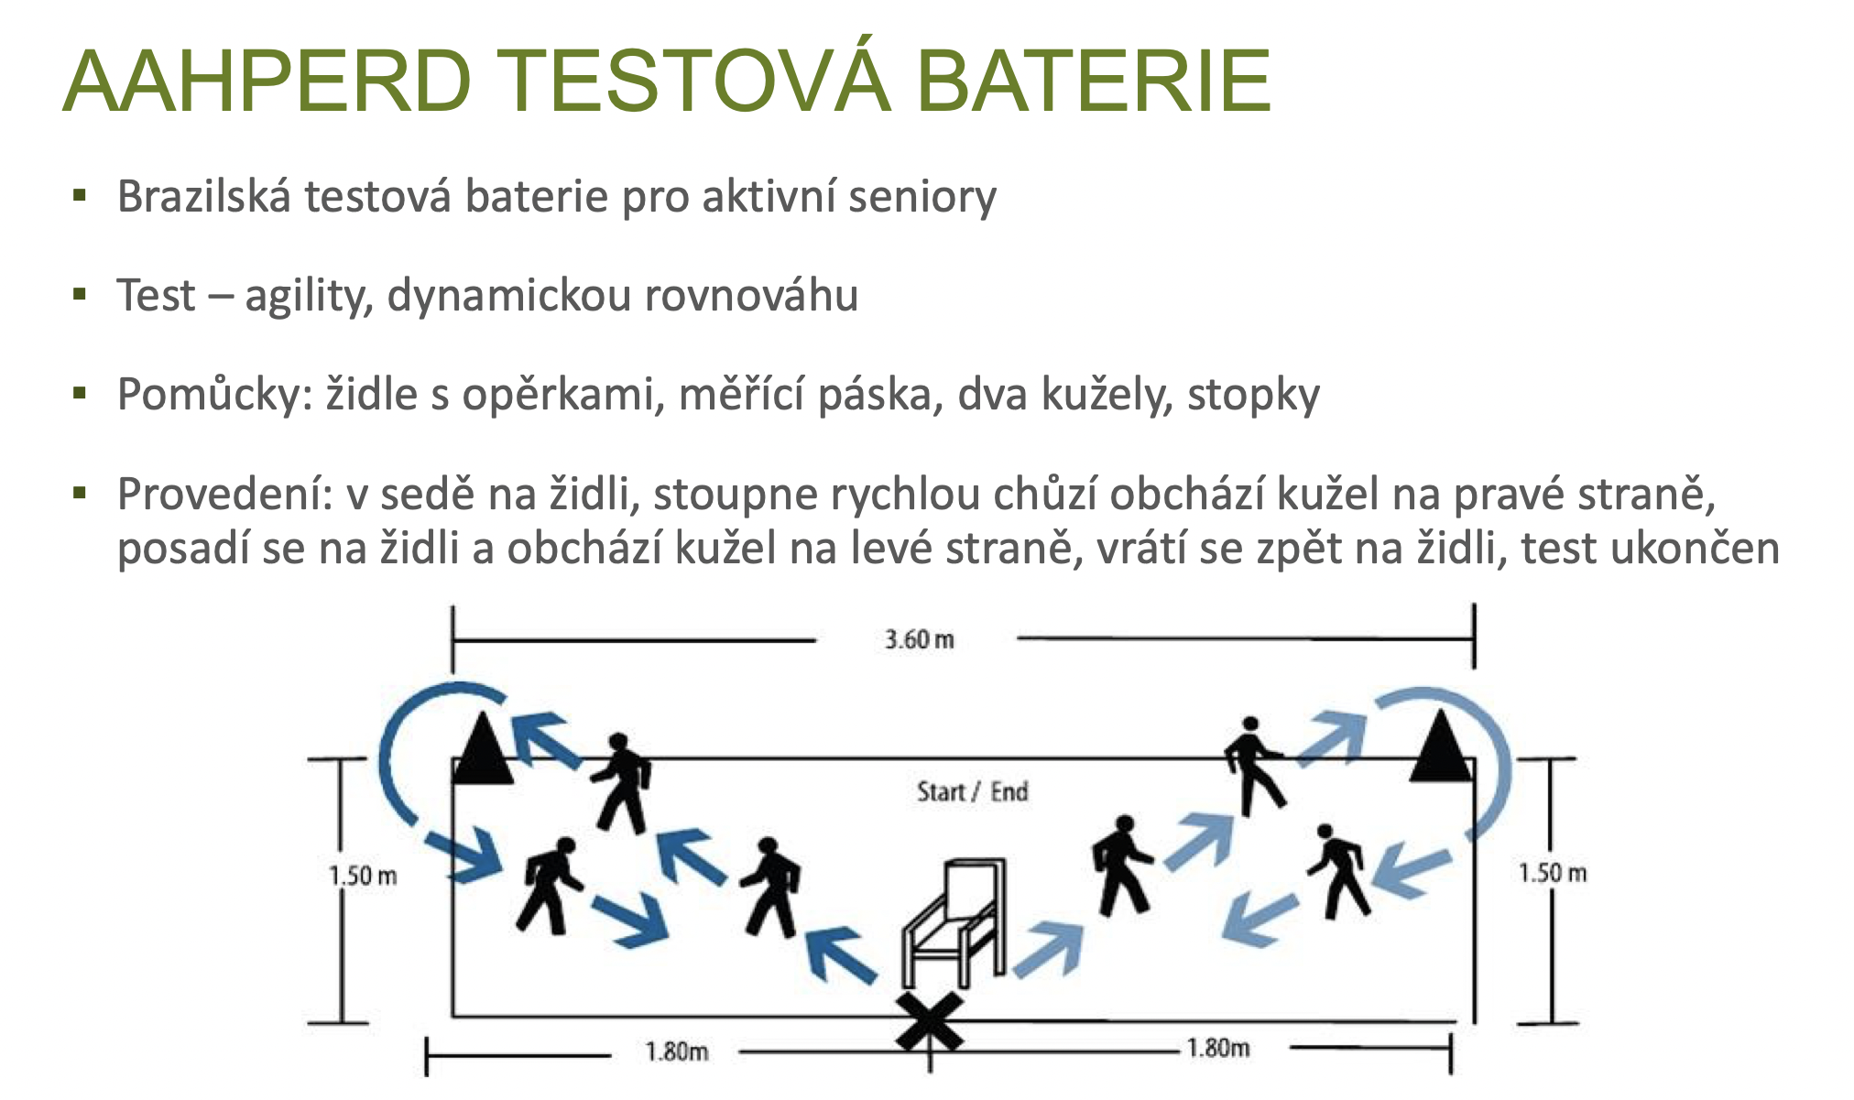
Další možnosti
Jiné testové baterie
Složení těla – Inbody, výpočet indexů apod.
Hodnocení samostatnosti, soběstačnost – ADL (BI)
Baterie, testy pro hodnocení rizika pádů

Slide 19
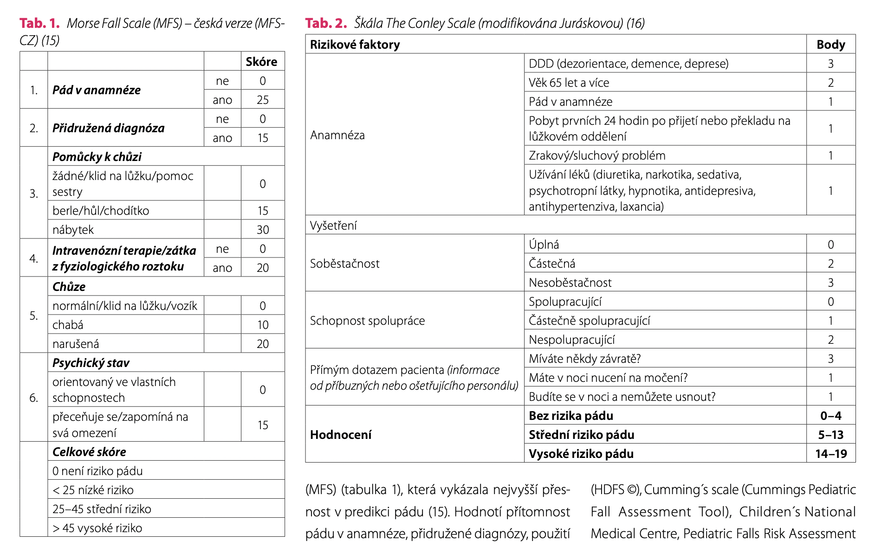
Hodnocení rizika pádů
https://www.medicinapropraxi.cz/pdfs/med/2020/03/12.pdf

Slide 20
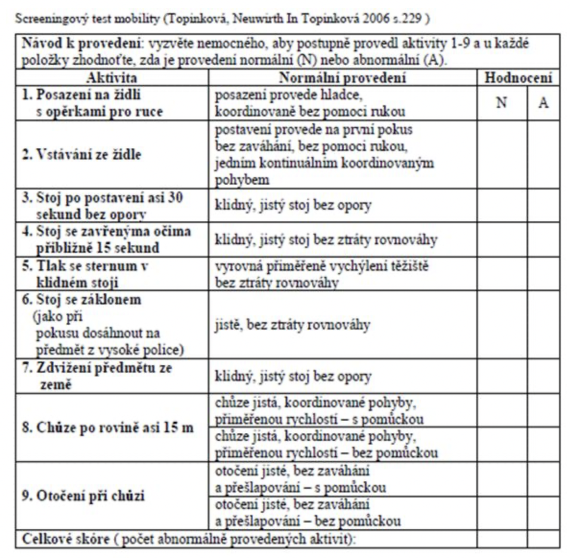

Slide 21
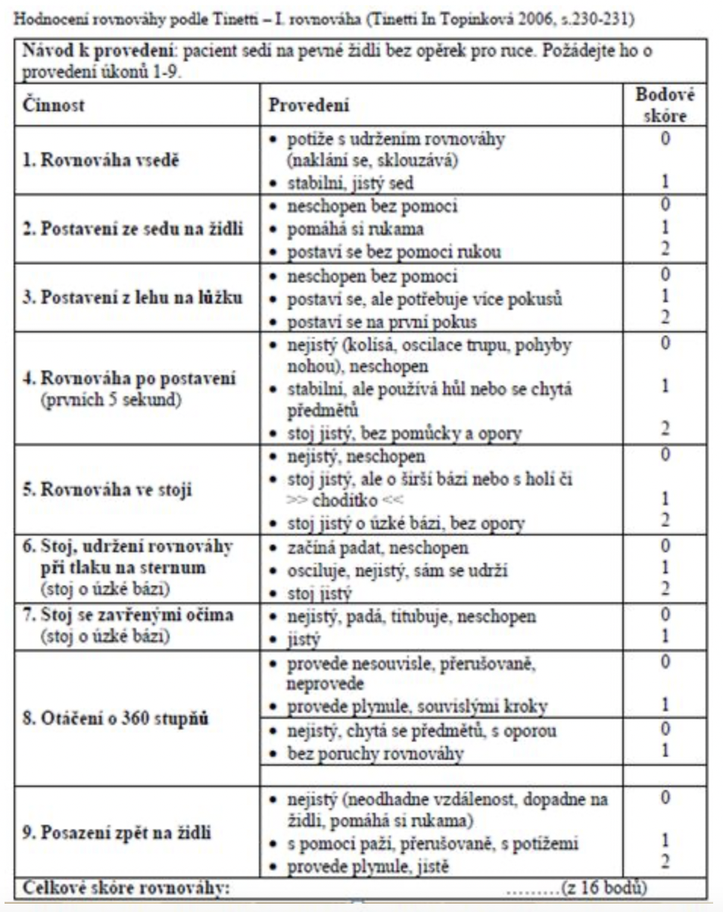
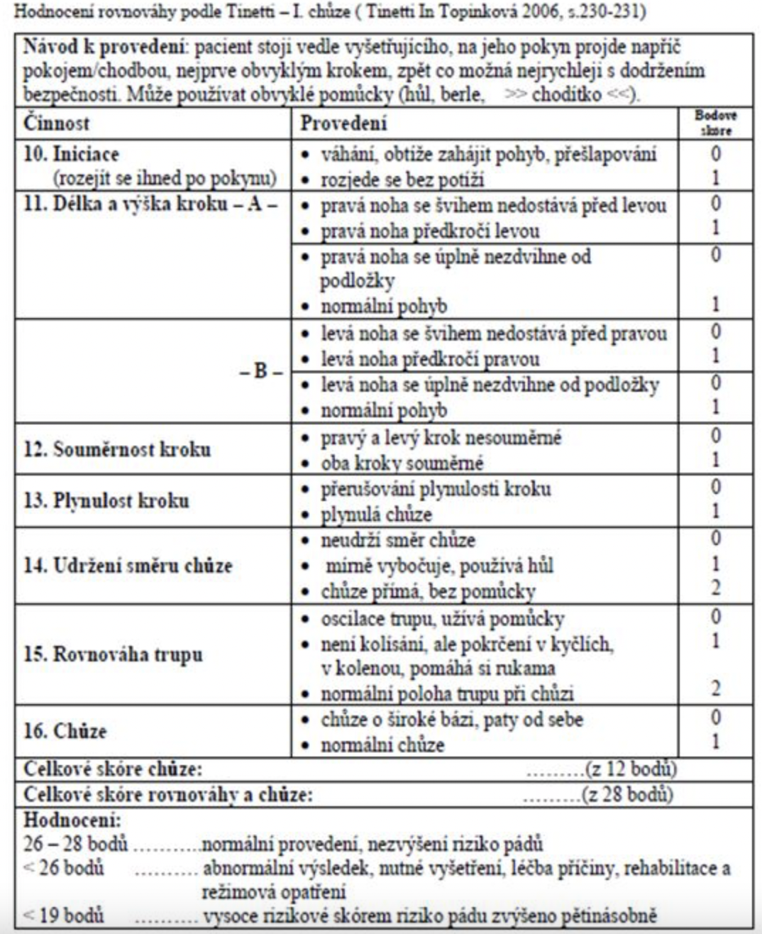

Slide 22
Zdroje:
https://theses.cz/id/ipid1j/SFT_jako_motivace_ke_cvi_en.txt
https://www.researchgate.net/publication/315698817_The_effectiveness_of_exercise_interventions_and_the_factors_associated_with_the_physical_performance_in_older_adults/figures?lo=1
https://dl1.cuni.cz/pluginfile.php/513717/mod_resource/content/1/Dadova_SeniorFitnessTest4REH2017.pdf
Poděbradská: Komplexní kineziologický rozbor (2019)
https://www.medicinapropraxi.cz/pdfs/med/2020/03/12.pdf

